Slide 1

Segmented Growth Curve Model
11월 10일
서울대학교 박태성 교수
생물정보통계 연구실
박사과정 구태완 석사과정 한결희, 이도은
학부과정 고영현, 김학용, 김태현, 정혜원

Slide 2
Contents
1. Procedure
2. Segmentation Method
3. Segmented Growth Curve Model
4. Result Analysis

Slide 3
Procedure
Analysis Plan
유럽질병관리본부(ECDC)에서 제공하는 COVID-19 데이터를 사용.
Growth curve model을 적용하기 위해 각 국가마다 다른 분석기간, segmentation을 설정.
분석기간은 1월 1일 ~ 8월 31일, segmentation은 최대 두 개 까지만 고려함.
각 국가에 대해 growth curve model을 적합시킬 때, long head으로 인한 부적합 현상을 방지하기 위해 누적확진자가 50이 되는 날짜를 growth curve model의 시점으로 설정.

Slide 4
Segmentation Method
Segmentation Algorithm
2개 이상의 peak가 존재하는 경우 segment에 따라 각각 growth curve를 적합시켜야 하므로 국가별로 코로나 데이터를 segment별로 구분할 기준이 필요.
이를 위해 peak와 breakpoint를 찾고, 이 점을 기준으로 segment를 설정.
최대 일일확진자 수가 너무 작으면 peak, breakpoint를 찾기 어려우므로 최대 일일확진자 수가 50이상인 나라에 대해서만 진행.

Slide 5
Segmentation Method
Segmentation Algorithm
Local maximum으로 peak를 추정하고, peak 사이의 minimum을 breakpoint로 설정.
일일확진자 데이터를 gaussian kernel smoothing을 이용하여 smoot한 curve를 만들고 이 curve에 대해서 peak와 breakpoint를 찾음.

Slide 6
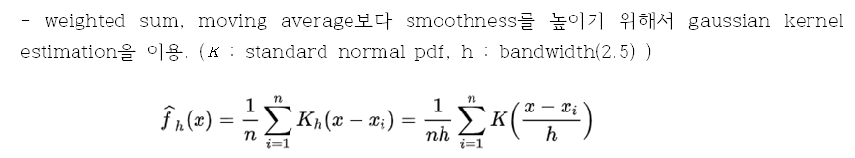
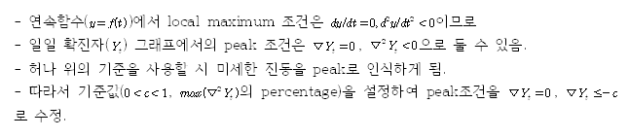
Segmentation Method
Segmentation Algorithm

Slide 7
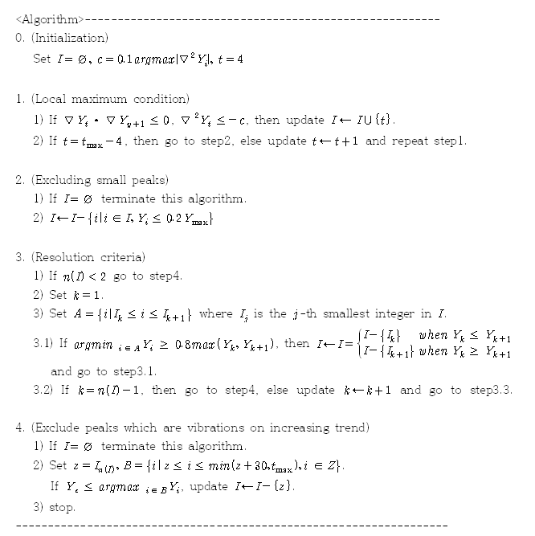
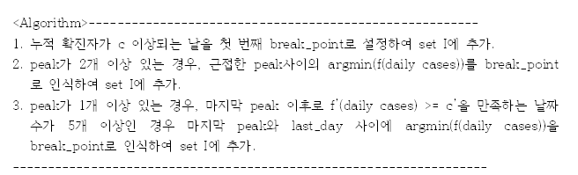
- Breakpoint Detection Algorithm
- Peak Detection Algorithm

Slide 8
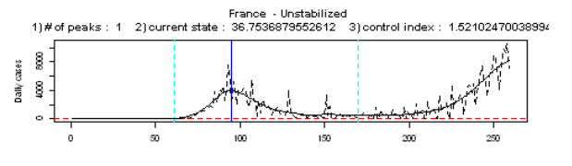
Segmentation Method
Segmentation Result
분석 대상 국가 : 165개국 (8월 31일 기준)
# of breakpoints를 기준으로 wave 수를 계산함
# of waves | 1 | 2 | 3 | 4
# of country | 70 | 78 | 16 | 1

Slide 9
Simple Moving Average
Segmented Growth Curve Model
많은 국가의 일일확진자 데이터에서 일주일 단위의 주기성이 관측됨.
이에 대한 원인으로 일일 검사 수가 일주일 단위의 주기성을 갖는 점에 주목하여 일일 검사 수 데이터를 분석.
3) ACF를 통해 수치적으로 제시하려 했으나 trend 또한 randomness를 가지고 있어 분석에 한계가 존재했으나 프랑스와 같이 특정 요일마다 급격히 확진자 수가 떨어지는 경우에 대해서는 뚜렷한 경향성을 확인.
4) 따라서 7일 단위의 주기를 고려해 window size가 7인 단순 이동 평균을 사용.

Slide 10
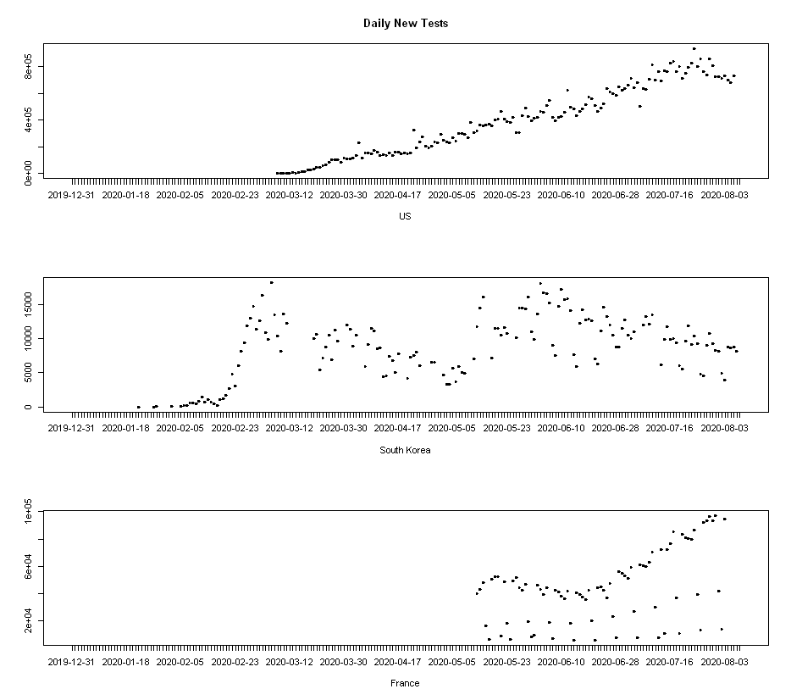
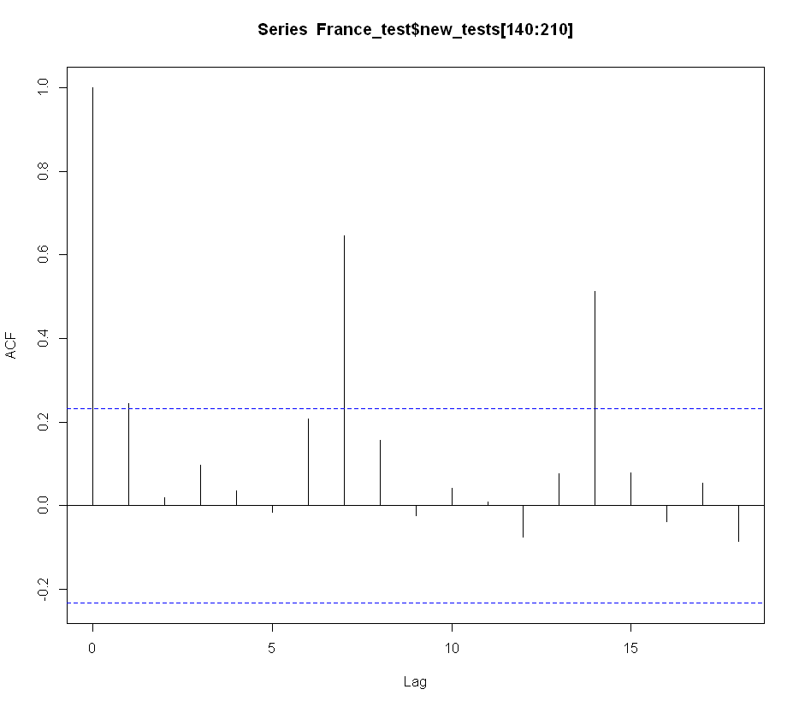
Simple Moving Average
Segmented Growth Curve Model

Slide 11
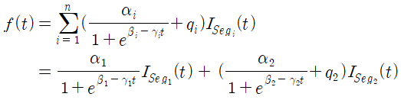
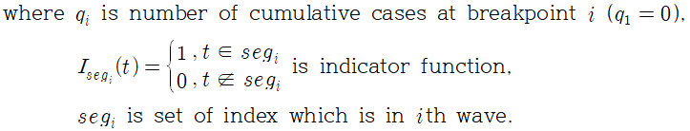
Segmented Logistic Model
Segmented Growth Curve Model
1) n=2로 설정. n>2 이면 두 번째 segment까지만 적합시킴.

Slide 12
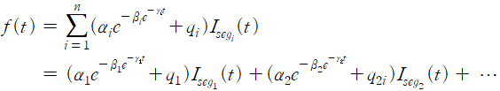
Segmented Gompertz Model
Segmented Growth Curve Model

Slide 13
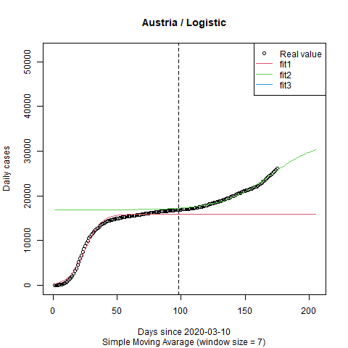
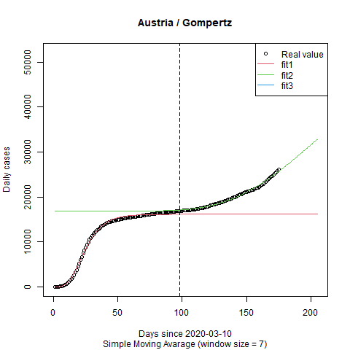
a b c
1 15928.38 3.938720 0.15841061
2 15617.49 8.757085 0.05147723
a b c
1 16168.56 8.857293 0.10436962
2 43923.83 23.548031 0.01534153

Slide 14
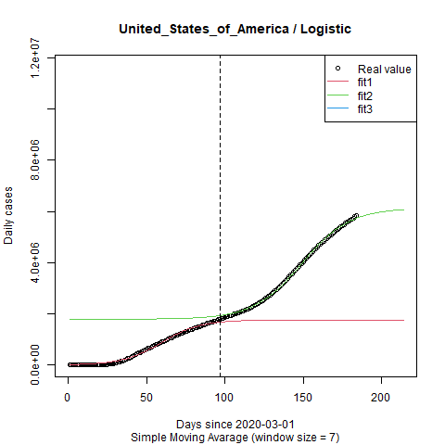
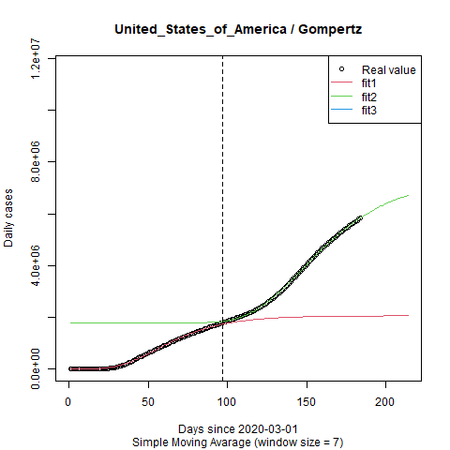
a b c
1 1757174 4.806800 0.08031902
2 4340552 9.708547 0.06511740
a b c
1 2058204 10.39482 0.04218495
2 5588984 92.99743 0.03080245

Slide 15
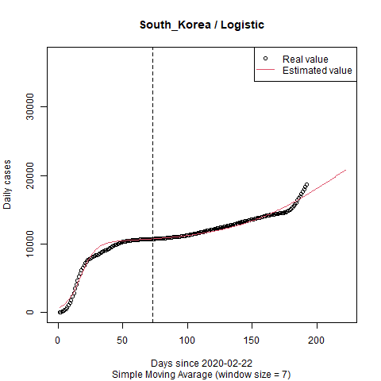
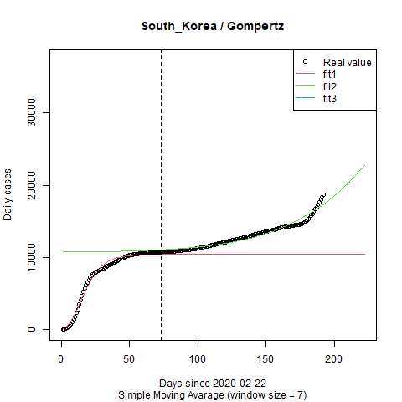
a b c
1 10201.67 2.935827 0.16894476
a b c
1 10403.53 4.799167 0.11301198
2 5615982.08 12.248195 0.003107405

Slide 16
Result
Segmented Growth Curve Model
1st, 2nd segment 별 적합된 국가 수
1) 총 국가 수 : 165
2) 모형 별 적합된 개수
3) 모형 별 미적합된 개수
Logi_1st | Logi_2nd | Gom_1st | Gom_2nd
155 | 71 | 150 | 59
Logi_1st | Logi_2nd | Gom_1st | Gom_2nd
10 | 6 | 15 | 17

Slide 17
Correlation Plot (Logistic Model)
Segmented Growth Curve Model

Slide 18
Correlation Plot (Gompertz Model)
Segmented Growth Curve Model

Slide 19
Correlation Plot (Seg1) (Logistic & Gompertz)
Segmented Growth Curve Model

Slide 20
Correlation Plot (Seg2) (Logistic & Gompertz)
Segmented Growth Curve Model

Slide 21
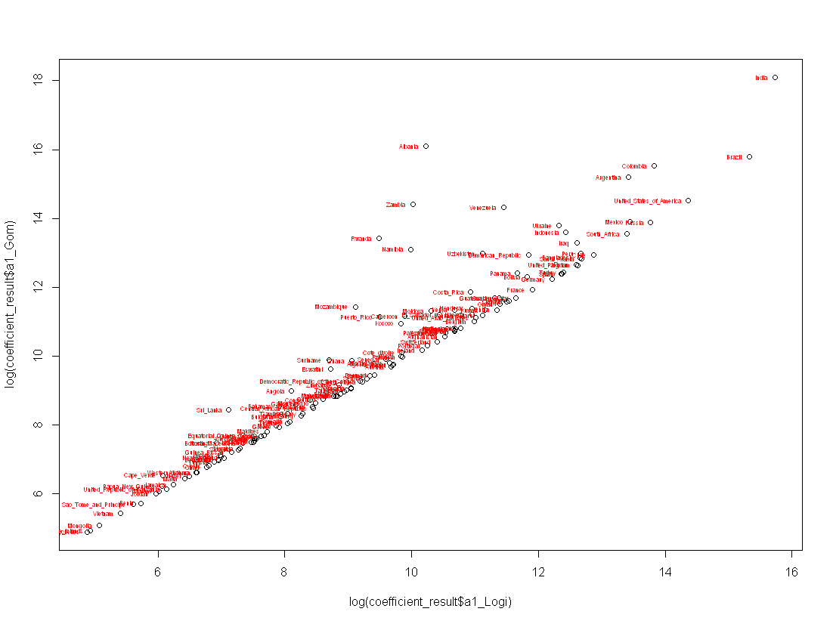
1. 적합 판별 기준
Result Analysis

Slide 22
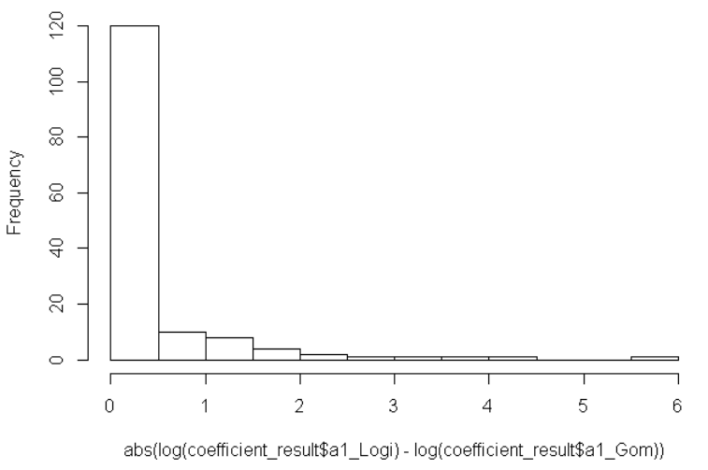
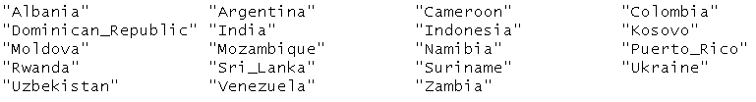
1. 적합 판별 기준
Result Analysis

Slide 23
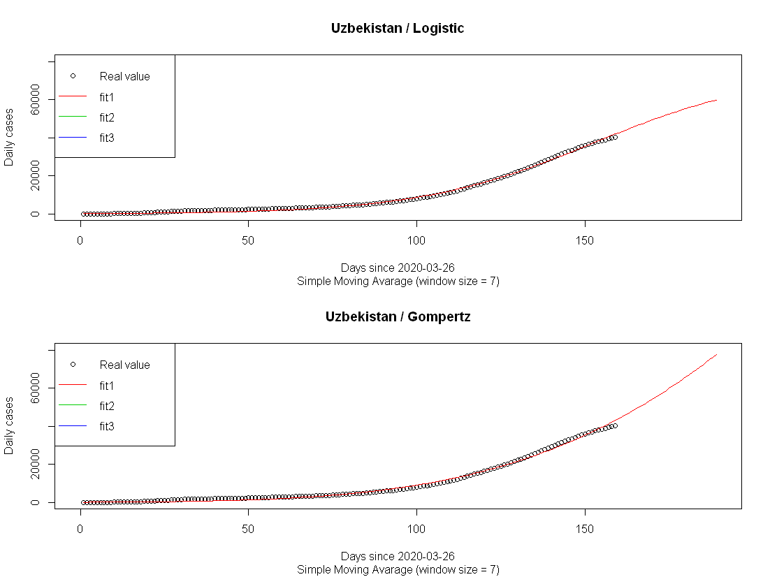
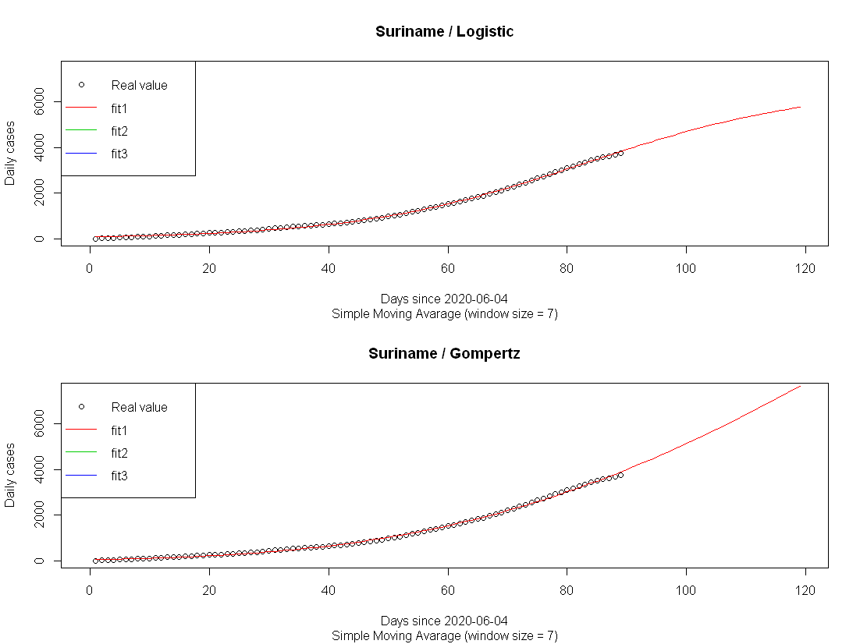
1. 적합 판별 기준
Result Analysis
- 데이터가 충분하지 않을 때 gompertz모형은 logistic모형에 비해 최종 확진자수(a)를 크게 과대추정하는 경향을 보임

Slide 24
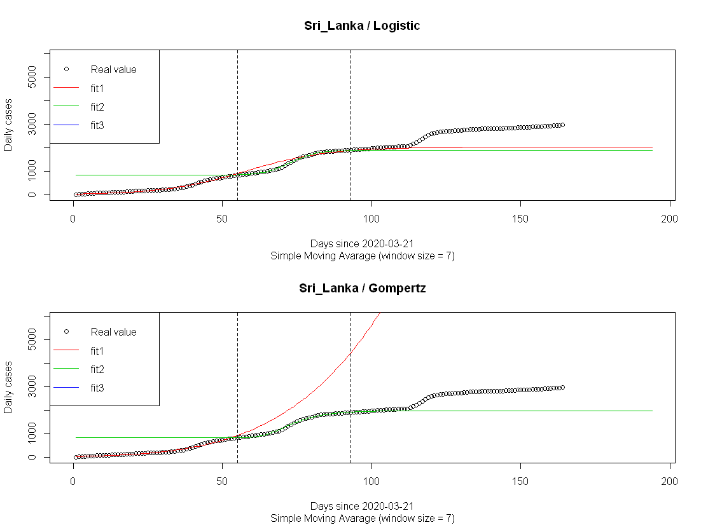
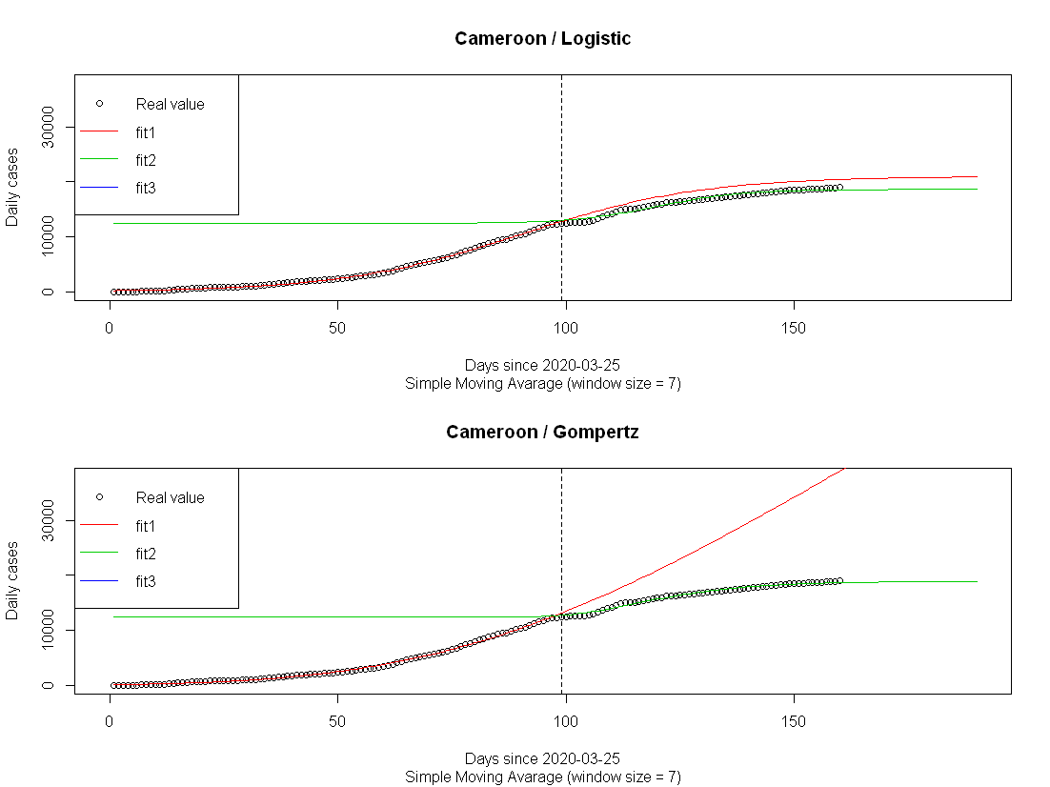
1. 적합 판별 기준
Result Analysis
- 두 segment가 불명확하거나, 하나의 segment를 두 개의 segment로 인식하는 경우가 존재.

Slide 25
Result Analysis
- Logistic, Gompertz의 a 계수가 자연상수배 이상 차이나는 국가(19개국)을 제외시켰을 때

Slide 26
2. 각 Segment에 대한 계수별 Permutation Test
Result Analysis
- Logistic Model의 b coefficient (empirical p-value : 0 )

Slide 27
2. 각 Segment에 대한 계수별 Permutation Test
Result Analysis
- Logistic Model의 c coefficient (empirical p-value : 0.353 )

Slide 28
2. 각 Segment에 대한 계수별 Permutation Test
Result Analysis
- Gompertz Model의 b coefficient (empirical p-value : 0.365 )

Slide 29
2. 각 Segment에 대한 계수별 Permutation Test
Result Analysis
- Gompertz Model의 c coefficient (empirical p-value : 0.384 )

